Slide 1
Weekly Report
2020.06.05
Hongsik Kim
Mobile & Network Intelligence Laboratory

Slide 2
AI Explainable AI
Kaggle Competition dataset 확인
Kaggle 참여용 Python 프로그램 개발

Slide 3
Current Status
주간 진행 사항
Kaggle Competition dataset 확인
Kaggle 참여용 Python 프로그램 개발

Slide 4
Kaggle Competition Dataset
숫자 데이터
정수 또는 실수 형태의 데이터로 숫자 값으로 처리 가능
숫자 데이터로 보이지만 실질적으로 텍스트처럼 간주해야 하는 데이터
예를 들어 5지선다형 문제에서 답의 번호는 숫자 데이터처럼 보이지만, 연속적인 숫자처럼 처리할 수 없으므로 텍스트 데이터처럼 간주해야 함
0과 1로 구성된 binary data
shape를 (n*n, 1) -> (n, n)으로 reshape해야 하는 n*n 개의 열
CNN에서 사용하는 방법과 유사

Slide 5
Kaggle Competition Dataset
ID
항목의 식별자로 경우에 따라 숫자 데이터처럼 사용할 수 있고, 텍스트 데이터처럼 간주하여 처리해야 할 수가 있다.
ID가 시간순 등 일정한 순서를 따르면 숫자 데이터처럼 사용할 수 있음
ID가 시간순 등과 무관하고 ID 값의 크고 작음을 통해 무엇인가를 유추할 수 없다면 텍스트 데이터처럼 간주
날짜 데이터
숫자(timestamp)로 변환한 다음 숫자처럼 처리하면 됨
텍스트 데이터
텍스트 형태로 주어진 데이터

Slide 6
Python Program for Kaggle Competitions
개발 중
사용할 수 있는 dataset의 유형:
숫자 데이터
숫자처럼 보이지만 텍스트처럼 처리해야 하는 데이터
날짜 데이터
텍스트 데이터

Slide 7
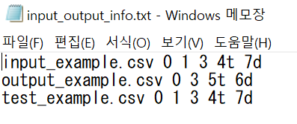
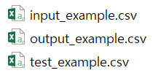

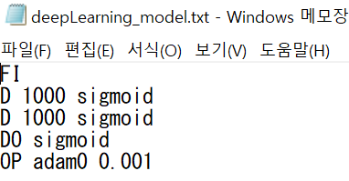
Python Program for Kaggle Competitions
동작 방법
가공 방법
dataset
가공된 데이터
테스트 결과
모델 configuration
딥러닝 모델

Slide 8
Python Program for Kaggle Competitions
가공 방법
학습 입력 데이터 파일: input_example.csv
학습 입력 데이터 열: 0, 1, 3, 4, 7열
4열은 텍스트로 처리, 7열은 날짜로 처리
학습 출력 데이터 파일: output_example.csv
학습 출력 데이터 열: 0, 3, 5, 6열
5열은 텍스트로 처리, 6열은 날짜로 처리
테스트 입력 데이터 파일: input_example.csv
테스트 입력 데이터 열: 0, 1, 3, 4, 7열
4열은 텍스트로 처리, 7열은 날짜로 처리

Slide 9
Python Program for Kaggle Competitions
모델 configuration
Flatten Input layer
Dense(1000) layer
with sigmoid activate function
Dense(1000) layer
with sigmoid activate function
Dense(output layer neurons) layer
with sigmoid activate function
Optimizer is ADAM optimizer and
Learning rate is 0.001

Slide 10
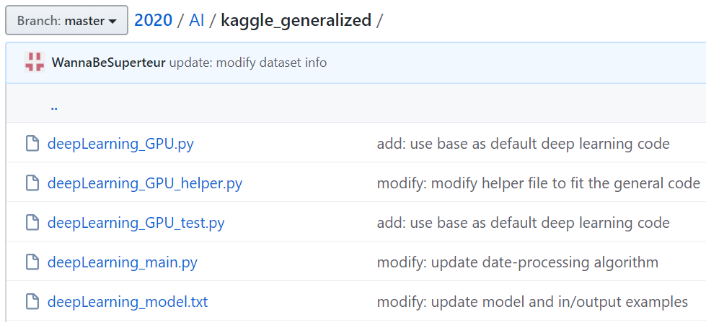
Python Program for Kaggle Competitions
Python code in Github

Slide 11
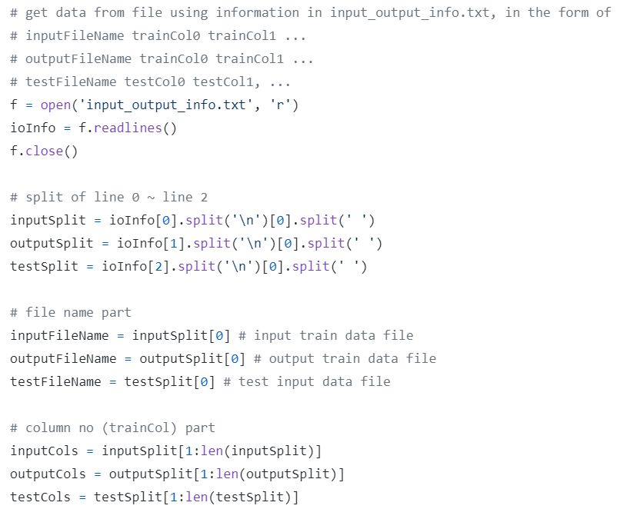
Python Program for Kaggle Competitions
Python code in Github
가공 방법 파일 읽기
가공 방법 파일의 정보를 split
데이터가 있는 파일 읽기
학습/테스트 데이터로 삼을 열 번호

Slide 12
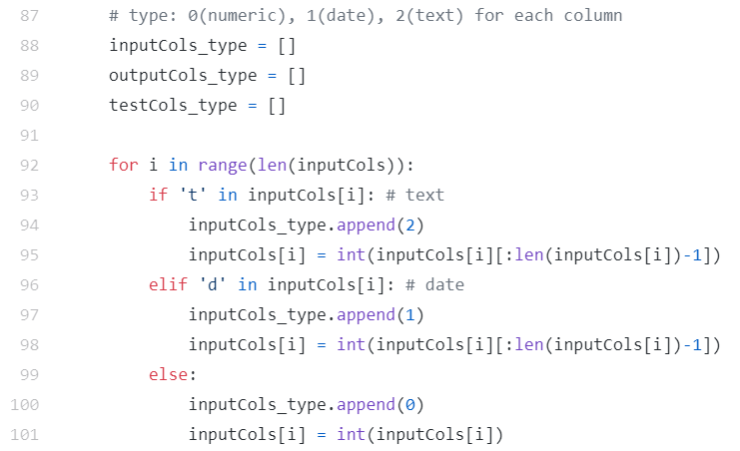
Python Program for Kaggle Competitions
Python code in Github
열 번호 뒤의 t, d에 따라 type 지정
(0: 숫자, 1: 날짜, 2: 텍스트)

Slide 13
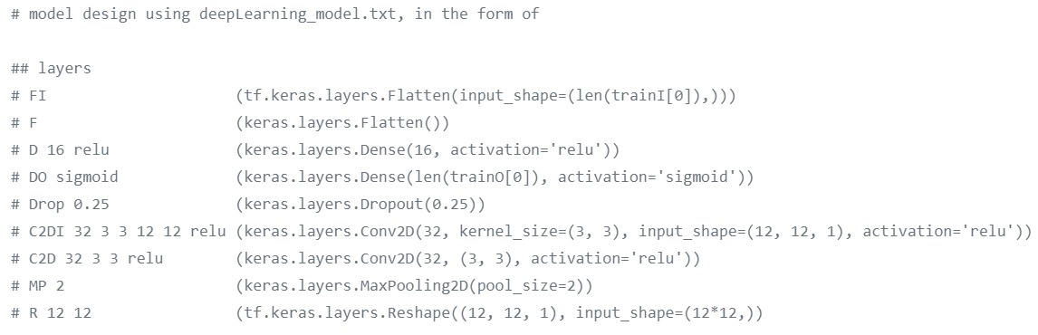
Python Program for Kaggle Competitions
Python code in Github
모델의 레이어 지정
각 줄마다 형식에 맞게 입력하여 모델에 해당 레이어 추가

Slide 14
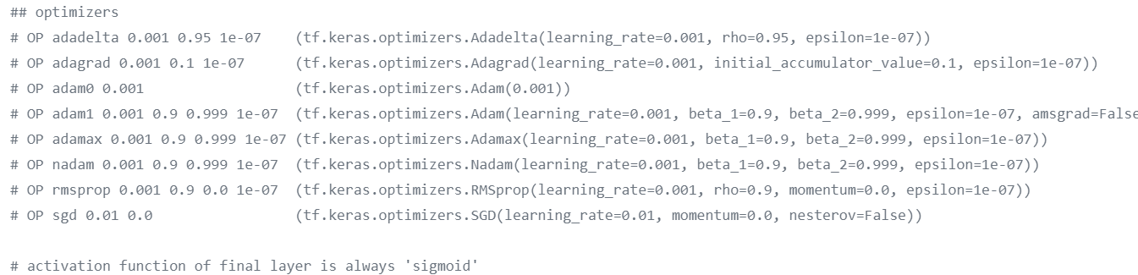
Python Program for Kaggle Competitions
Python code in Github
모델의 optimizer 지정
처음에 ‘OP’가 입력된 경우 형식에 따라 해당하는 optimizer가 지정됨

Slide 15

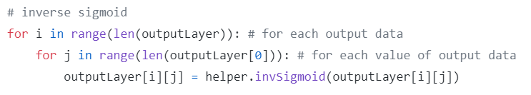
Python Program for Kaggle Competitions
Python code in Github
학습 데이터 출력값에 sigmoid 함수를 적용
테스트 데이터 출력값에 sigmoid의 역함수를 적용

Slide 16
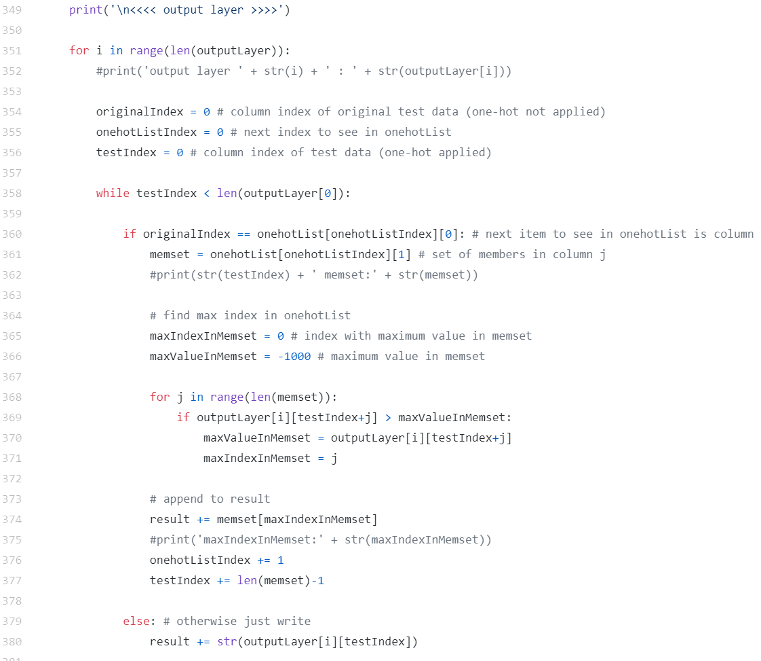
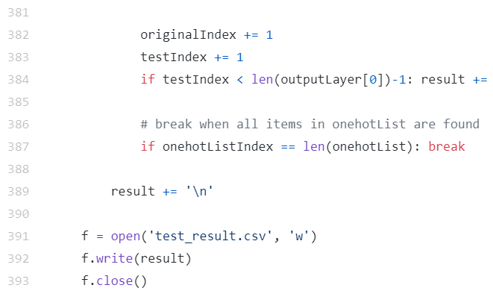
Python Program for Kaggle Competitions
Python code in Github
테스트 결과 출력 파일 작성

Slide 17
Python Program for Kaggle Competitions
Python code in Github – 완성 시 기대 효과
모델을 재작성하기 위해 코드를 수정할 필요가 없고 텍스트 파일(deepLearning_model.txt)만 수정하면 되므로 다양한 모델 작성에 용이
새로운 dataset에 대해 데이터의 유형을 파악한 다음 해당 dataset 학습을 위한 데이터 재지정을 위해 코드를 수정하는 대신, 학습 입출력 및 테스트 입력으로 지정할 열을 텍스트 파일(input_output_info.txt)에 표시하기만 하면 됨
본인뿐만 아니라 competition에 참여하는 다른 팀원에게도 도움이 될 것으로 예상

Slide 18
Github
https://github.com/WannaBeSuperteur/2020/tree/master/WPCN

